Slide 1

Министерство образования Московской области Государственное бюджетное профессиональное образовательное учреждение Московской области «Щелковский колледж» (ГБПОУ МО «Щелковский колледж»)
ДИПЛОМНЫЙ ПРОЕКТ
по специальности
09.02.07. «Информационные системы и программирование»
(код, наименование специальности)
Тема: «Разработка сайта-визитки для фотостудии «Фото+» г. Королев ».
Студент/ка
Агаджанян Норик Оганнесович
Группа 919
Руководитель ВКР
Морозова Алевтина Викторовна

Slide 2
Актуальность проекта
Сайт – это хороший рекламный инструмент, для продвижения фотостудии. Ведь очень сложно представить любую компанию без него. Эта работа, научила и показала нам, как правильно создавать сайты.

Slide 3
Задачи проекта
Для достижения поставленной цели необходимо решить следующие задачи:
Произвести анализ средств разработки web-сайтов;
Определить основные элементы сайта;
Выбрать средства реализации для разработки сайта фотостудии;
Разработать сайта-визитки.

Slide 4
Цели проекта
Разработка web-сайта для фотостудии «Фото+ г. Королев».

Slide 5
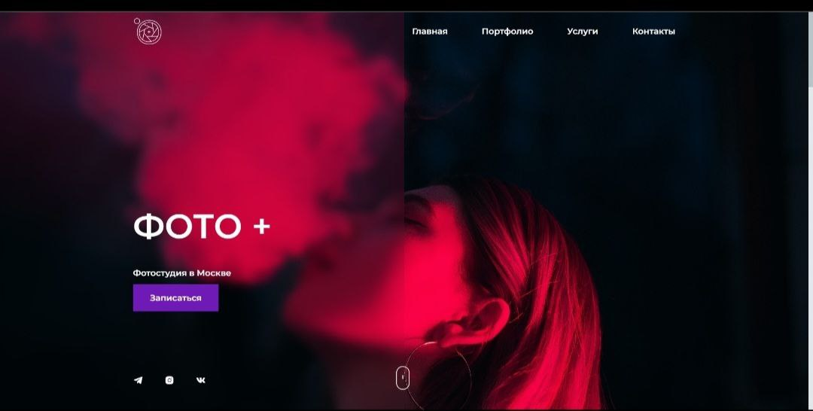
Разработанное меню и шапка сайта

Slide 6
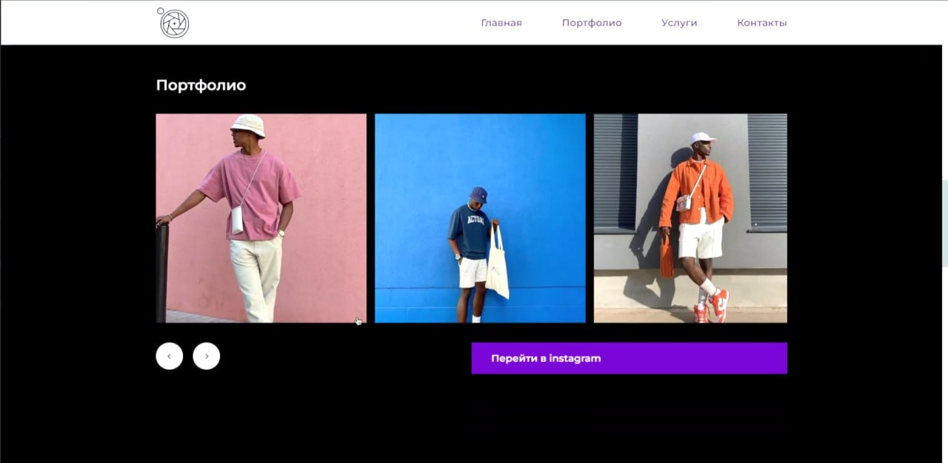
Страница портфолио на сайте

Slide 7
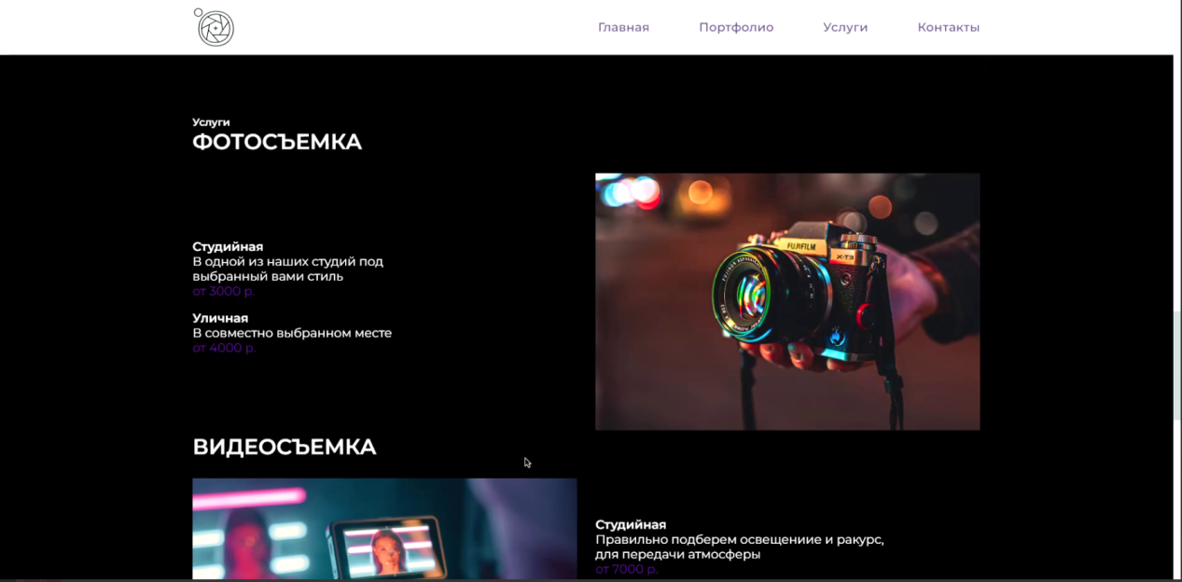
Предоставляемые услуги на сайте

Slide 8
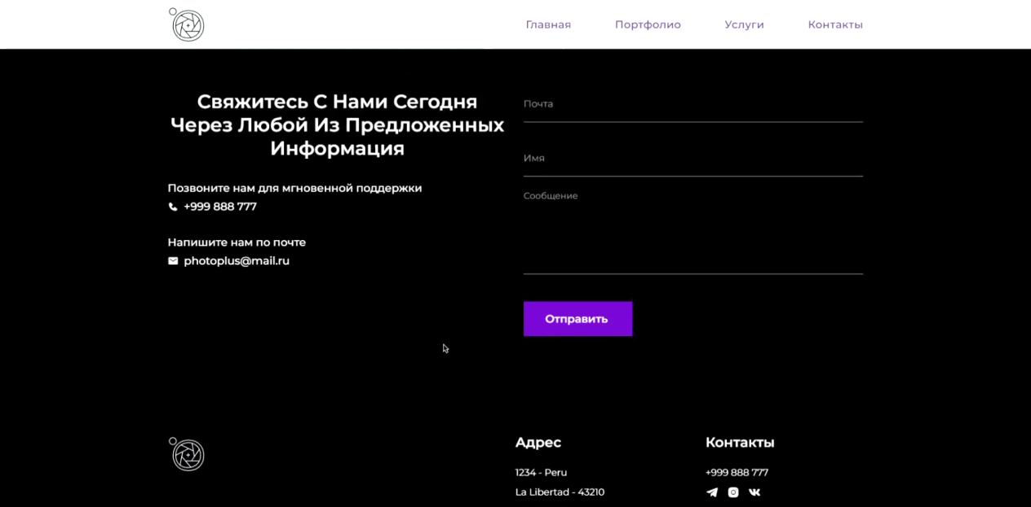
Контактная информация фотостудии на сайте

Slide 9
Заключение
Разработанный сайт носит информационный характер. Сайт позволяет всем желающим увидеть информацию о работе фотостудии в любое время и в любом месте, где есть интернет. В дальнейшем будет планироваться модернизация сайта:
Дополнение новыми функциями;
Обновление дизайна;
Расширение прайс-листа;
Введение обсуждений и так далее.

